Slide 1
進捗報告
杉村研究室
26860646 中野 友晴

Slide 2
前回の結論
第16層で測った量 | proposal − baseline | 読み
比（Wani らと同じ計算） | −5.66pt [−13.01, +1.69] | 向きを決められない
距離そのもの | +1.95 × 10⁻³ [+0.86, +3.04] | proposal がよく動く
→ 向きを決めるには，乱数種を足して学習し直すほかない

Slide 3
今回したこと
乱数種45・46の学習と測定を開始（実行中）
ポスターの組み直しと，全記述の照合
5本の結果をポスターへ書き込むスクリプトを実装

Slide 4
いまの状況：学習中
工程 | 内容 | 所要時間（見積もり） | 状況
学習 | 3群 × 乱数種45・46 = 6回 | 約17時間 | 実行中
測定 | 新しい6回に，同じ23通りの加工 | 約3時間 | 学習の後
→ 完了の見込みは本日のゼミの直前．今回は結果なし

Slide 5
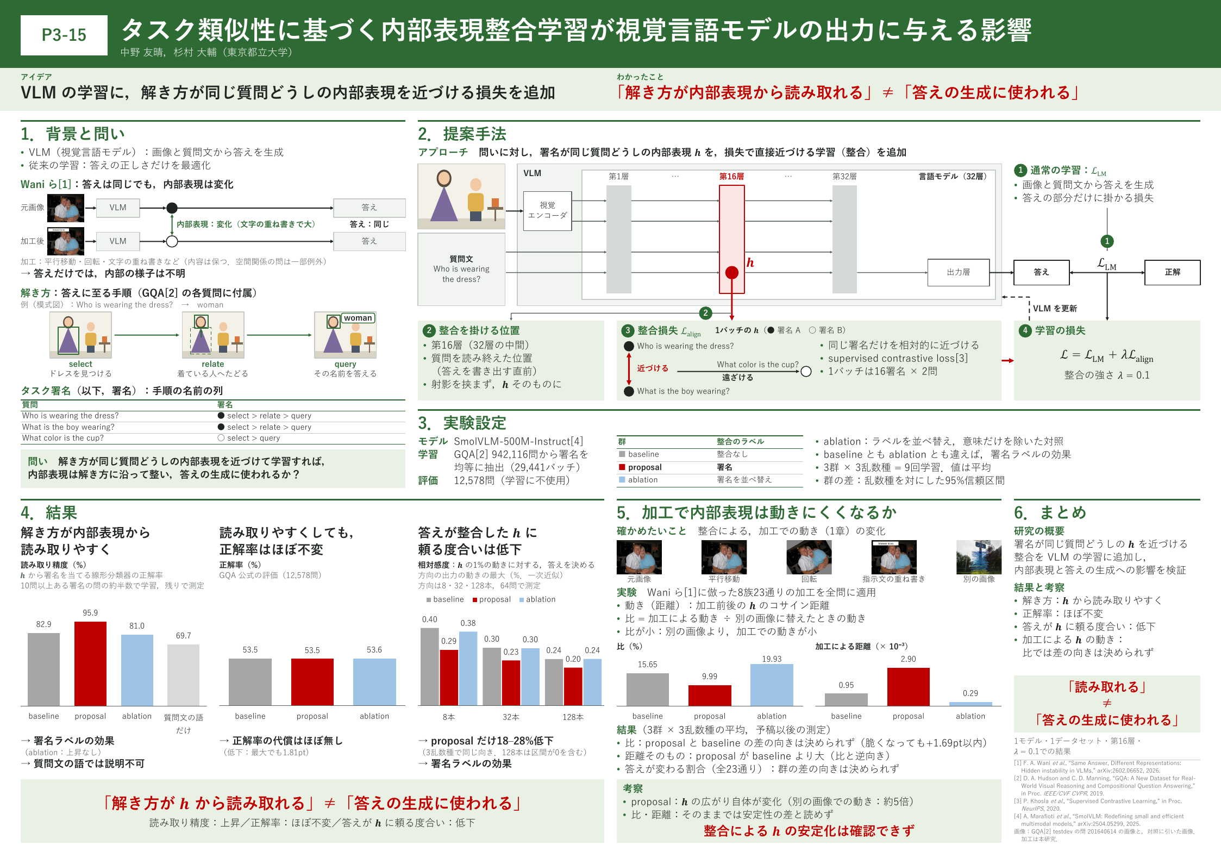
結果が出たらポスターで変わる箇所
3章：乱数種の本数
5章：グラフ，結果，考察
6章：まとめの1行
→ 4章と結論は変わらない

Slide 6
今後の目標
5本で判定し，研究文書とポスターへ反映（最優先）
学習に稀な署名で，読み取り精度を測る
答えが署名に固有かを確かめる（別のラベルで整合）
及ぶ範囲を広げる（整合の強さ，別のモデルとデータ）
PCSJ/IMPS 2026（P3-15，11月17日）でポスター発表

